Slide 1
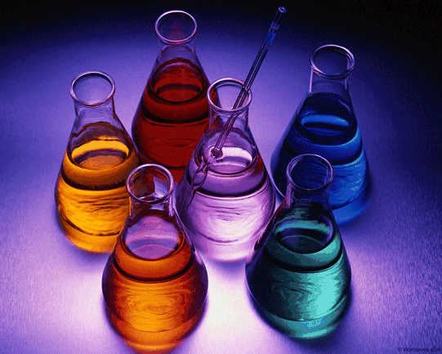
Prezentácia o Chémií

Slide 2
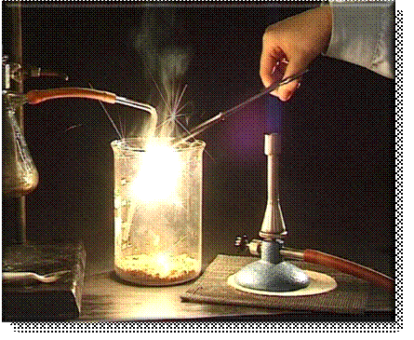
Chémia
-študuje : látky a ich premeny na iné látky
: správanie sa atómov a molekúl pri chemických reakciách
-chemická reakcia = dej , pri ktorom východiskové látky zanikajú
a vznikajú nové , iné látky (rušia sa väzby a vznikajú nové)
-chemické disciplíny : anorganická chémia(študuje prvky, zlúčenín okrem
zlúčenín C)
: organická chémia(zlúčeniny C)
: makromolekulová chémia(makromol. látky)
-hraničné disciplíny : fyzikálna chémia
: biochémia
: molekulová biológia
-aplikované disciplíny : analytická chémia
: agrochémia
: chem. Inžinierstvo
: chem. technológia

Slide 3
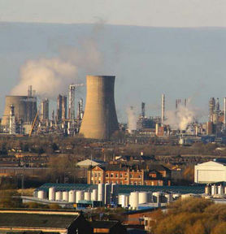
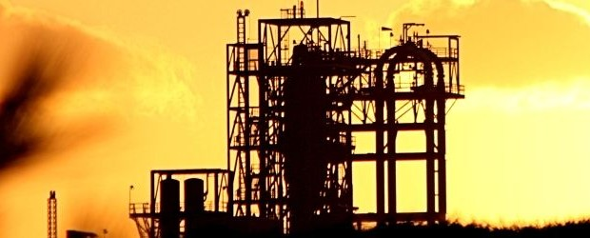
Chemická výroba
koniec 18. st. zamerané na výrobu Cl , sódy , HNO3 , H2SO4
½ 19. st. org. chemikálie , výroba kovov
chémia zameraná na chem. výrobu = technická chémia
Metódy spracovania surovín = chemická technológia

Slide 4
Chemický priemysel
Zameraný na výrobu org. a anorg. chemikálií a syntetických látok.
Základné výrobné procesy chemické – prebiehajú pri nich chem.
reakcie (oxidácia, redukcia,
polymerizácia , kondenzácia,
elektrolýza , biologické procesy)
fyzikálne – ide o fyz. zmeny látok: mechanické
(drvenie , mletie)
: tepelné
(chladenie ,kryštalizácia)
: difúzne
(destilácia , absorbcia ,
adsorbcia, extrakcia)
-základné anorg. chemikálie – HNO3,H2SO4,HCL,NaOH,Na2CO3,NH3
-základné org. Chemikálie – toluén , benzén , naftalén , k. octová
-plastické látky a syntetické vlákna – kaučuk , PVC , silon , nylon
-farbivá – anilínové
-výbušniny – TNT, dynamit
- liečivá – penicilín , acylpyrín , alkaloidy
-hutnický priemysel – Fe , oceľ zliatiny
-potravin. priemysel – cukor , pivo , liehoviny , ocot , k. citrónová
-staveb. Priemysel – vápno , sadra , cement
- petrochemický priemysel – spracovanie ropy

Slide 5
Chemické suroviny
minerálne - rudné ( železité a neželezité rudy)
rastlinné - drevné hmota , rašelina , liečivé r.)
živočíšne – tuky , kože)
Fe – vyrába sa zo železnej rudy , Al - z baoxitu,
NaCl – z kamennej soli(Prešov)
vo vysokej peci, najprv sa získajú oxidy-Fe2O3, pri Al-Al2O3
-Nasleduje redukcia oxidov – Fe – vo vysokej peci (koksom) cez nižšie oxidy až na elementárne Fe , Al elektrolýzou alebo redukciou koksom by vznikol karbid hliníka.
- Elektolýzov sa získavajú aj alkalické kovy , Mg a kovy alkalických zemín
-Výroba kovov – Metalurgia
-H2SO4 sa vyrába oxidáciou SO2 na SO3
-pri vzniku SO3 a NH3 (z N2 a H2) sa uvoľňuje teplo , podľa princípu pohybovej rovnováhy, viac SO3 a NH3 dosiahneme zvýšením tlaku a chladením reakčnej zmesi.
-pri chem. technológií sa využíva vracanie nezreagovaných látok do výrobného procesu
-vedľajšie produkty Ch. výroby – pri výrobe Fe – Co,SO2,H2S, pri výrobe Al- zlúčeniny fluózi

Slide 6
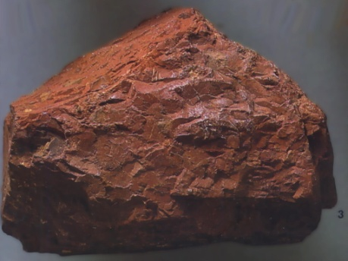
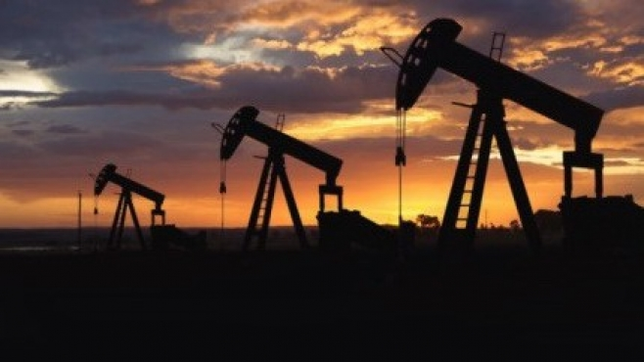
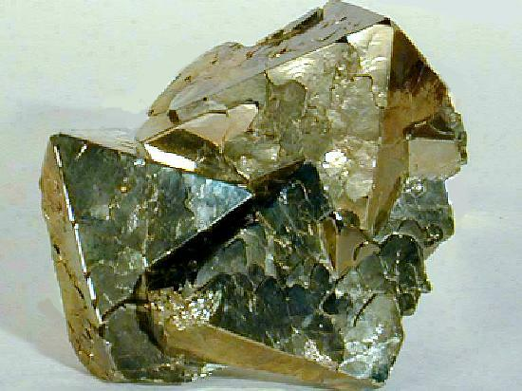
Dovoz surovín
Maďarsko – baoxit
Rusko – ropa , zemný plyn
Poľsko – S, uhlie , pyrit , kamenná soľ

Slide 7
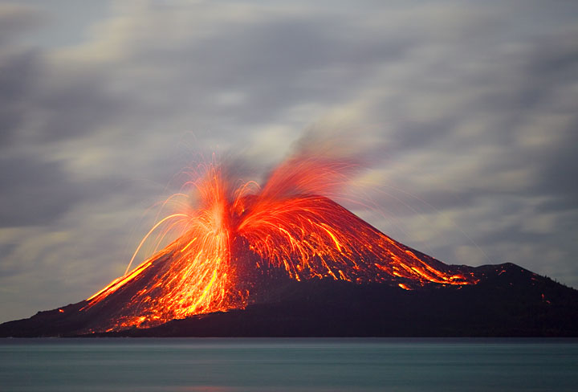
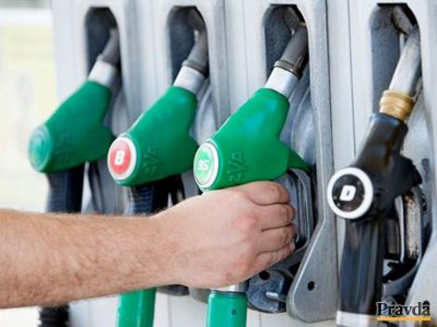
Ch . procesy ovplyvňujúce ŽP
Prírodné – prírodné katastrofy, sopečná činnosť
Antropogénne – činnosťou človeka
Spaľovanie : hnedého uhlia – SO2
benzínu a nafty – uhľovodíky , zlúčeniny Pb, Co, oxidy N - NOx

Slide 8
Znečistenie ovzdušia
EXHALÁTY – popolček, sadze
Plynné – NH3 , Nox, Sox , H2S , Co , ozón , peroxidy , zlúčeniny halogénov
Kvapalné – priemyselné , odpadové vody , chladiace vody
Pri výrobe HNO3 – červenohnedé oxidy N
Pri výrobe H2SO4 – SO2, SO3 kt. sa nezachytáva na absorpčnom filtri a hmla H2SO4
Pri výrobe HCl – znečistenie vody HCl
Pri výrobe NaOH – elektrolýzou uniká CO2 do ovzdušia , pary Hg a chladiace vody obsahujú NaCl , Cl
Pri výrobe sódy sa zasoľujú vody
SMOG – fotochemický al. oxidačný smog – z energetiky, dopravy a chem. výroby
Exhaláty v ovzduší vplyvom sl. žiarenia sa menia – výsledkom sú org. Peroxidy , radikály , alkyly , formyly , ozón , PAN = peroxiacylnitrát

Slide 9
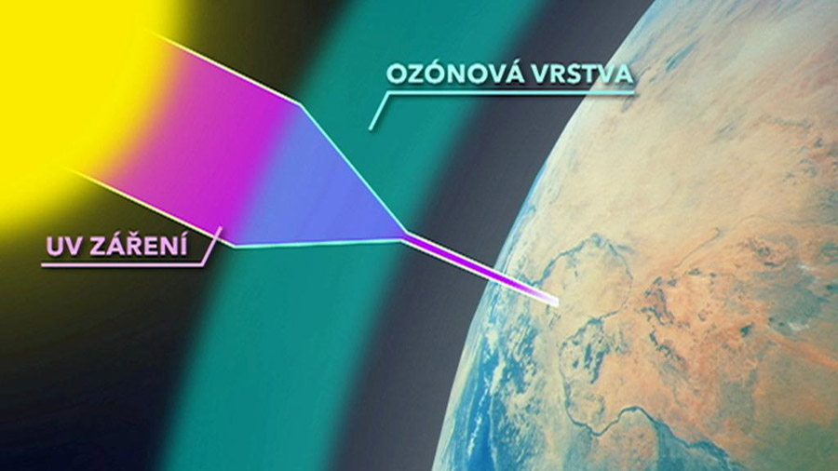
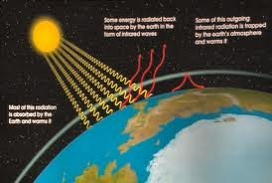
Následky
Narušenie ozónovej vrstvy – freóny, chlorované liferyty ... O3
Skleníkový efekt – globálne otepľovanie – skl. Plyny – CH4 , Co2 ,O3 N2O, vod. para

